Slide 2
Zajedničko dejstvo više izvora zvuka
Zvučno polje u odredjenom prostoru često stvara veći broj izvora.
Oni mogu emitovati isti prost, ili složen zvuk (govor, muzika, buka), ili pak potpuno nezavisne i različite vrste zvuka (buka mašina, buka automobila, žamor ljudi).

Slide 3
Izvori prostog zvuka (čist ton, iste frekvencije)
L₁ (dB) | 90
L₂ (dB) | 90
(°) | 0 | 10 | 30 | 40 | 50 | 100 | 120 | 150 | 160 | 170 | 180
L (dB) | 96 | 96 | 95,7 | 95,5 | 95,2 | 92,2 | 90,0 | 84,3 | 80,8 | 74,8 | 0,00

Slide 4
Udaljeni izvori složenog zvuka, nezavisni izvori, izvori u zatv. prostoru
Kada se radi o medjusobno udaljenim izvorima istog ali složenog zvuka, nezavisnim izvorima zvuka različitog spektra, ili izvorima u zatvorenom prostoru ne vodi se računa o faznom stavu nego se sabira energija pojedinačnih izvora.

Slide 5
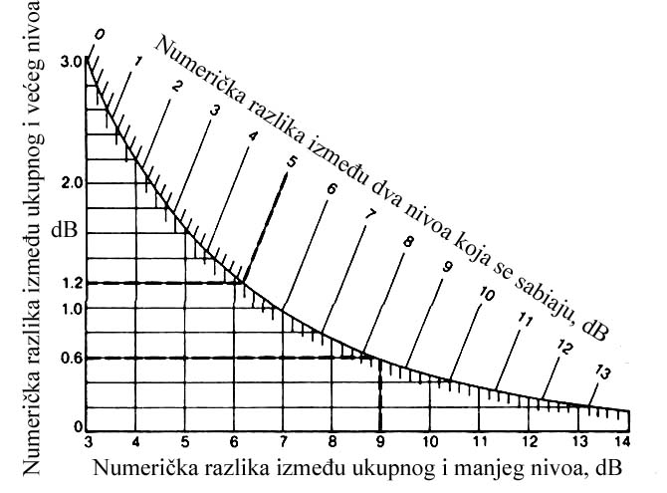
Sabiranje i oduzimanje nivoa zvuka - nomogram

Slide 6
Sabiranje dva nivoa zvuka pomoću nomograma
Na krivoj liniji nomograma je nanesena numerička razlika izmedju dva nivoa zvuka koji se sabiraju. Ako iz tačke koja odgovara ovoj razlici idemo horizontalno do preseka sa ordinatom, na ordinati ćemo dobiti vrednost, u dB, koju treba dodati na viši nivo. Moguće je na isti način od tačke koja odgovara razlici dva nivoa na krivoj liniji ići vertikalno do preseka sa apscisom gde dobijamo vrednost, u dB, koju treba dodati na manji nivo.

Slide 7
Primer 3. Naći ukupni nivo dve komponente pritiska čiji su nivoi 75 dB i 80 dB. Nuemerička razlika ova dva nivoa je 5 dB. Ako iz tačke krive koja odgovara ovoj razlici idemo do ordinate naći ćemo da na veći od dva nivoa treba dodati 1,2 dB. To znači da je ukupni nivo 80 dB + 1,2 dB = 81,2 dB. Da smo iz tačke na krivoj koja odgovara razlici od 5 dB išli do preseka sa apscisom našli bi da na manji nivo treba dodati 6,2 dB. Za ukupni nivo opet dobijamo 75 dB + 6,2 dB = 81,2 dB.

Slide 8
Spektralni nivo zvuka
Spektralni nivo zvuka je nivo zvuka čiji je frekvencijski opseg širine 1 Hz. Označavamo ga sa L(1 Hz)
Spektralni nivo zvuka čije sve komponente imaju istu vrednost L(1 Hz) je dat relacijom:

Slide 9
Analizatori spektra
U praksi postoje analizatori spektra čija je širina opsega 1%, 3%, 10%, trećina oktave i oktava, računajući u odnosu na centralnu frekvenciju opsega.
Opseg (Hz) analizatora na centralnoj frekvenciji 1 kHz
1% 3% 10% 1/3 oktave Oktava
10 30 100 232 707

Slide 10
Proporcionalni frekvencijski opsezi
Ako frekvencijsku skalu izdelimo na susedne frekvencijske opsege kod kojih je odnos gornje fH i donje fL frekvencije konstantan kažemo da imamo proporcionalne frekvencijske opsege.
opsezi oktave
opsezi terce ili trećine oktave

Slide 11
Proporcionalni frekvencijski opsezi
Centralna frekvencija fo svakog od ovakvih opsega je geometrijska sredina gornje i donje granične frekvencije, odnosno
oktava
terca

Slide 12
Primer 4: Ako je nivo zvučnog pritiska u opsegu oktave čija je centralna frekvencija 1000 Hz, 74 dB, koliki je spektralni nivo zvuka u ovoj oktavi?

Slide 13
Centralne frekvencije trećina oktava i oktava
25 31,5 40 50 63 80 100 125 160 200 250 315 400 500 630
800 1000 1250 1600 2000 2500 3150 4000 5000
6300 8000 10000 12500 16000 20000

